Slide 1



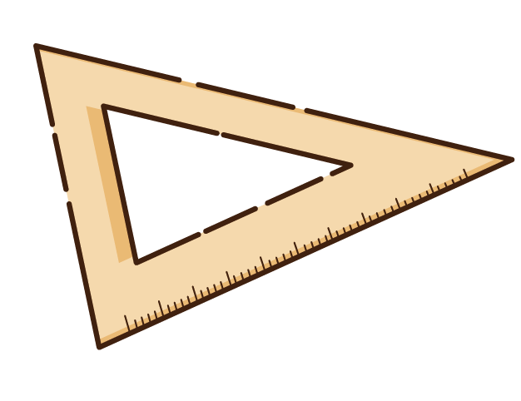


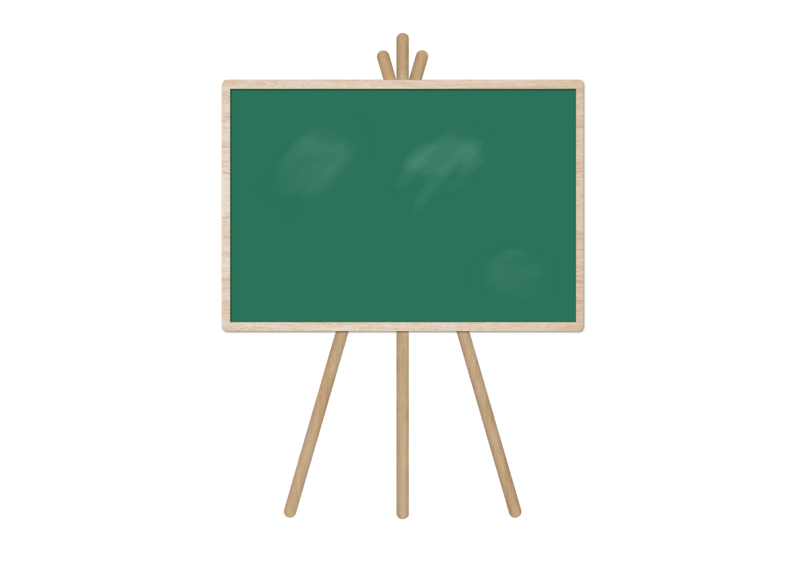
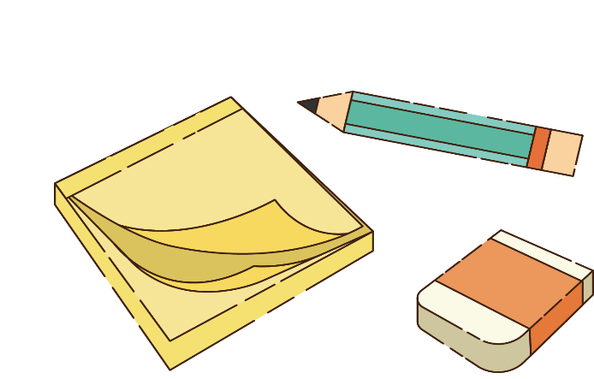
Măng Non
Bài 72
ÔN TẬP
HÌNH HỌC
ÔN TẬP
HÌNH HỌC
TOÁN 2
(TIẾT 1)
Măng Non

Slide 2
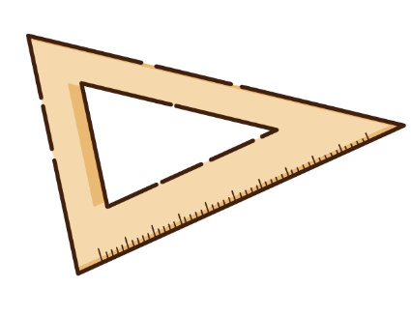

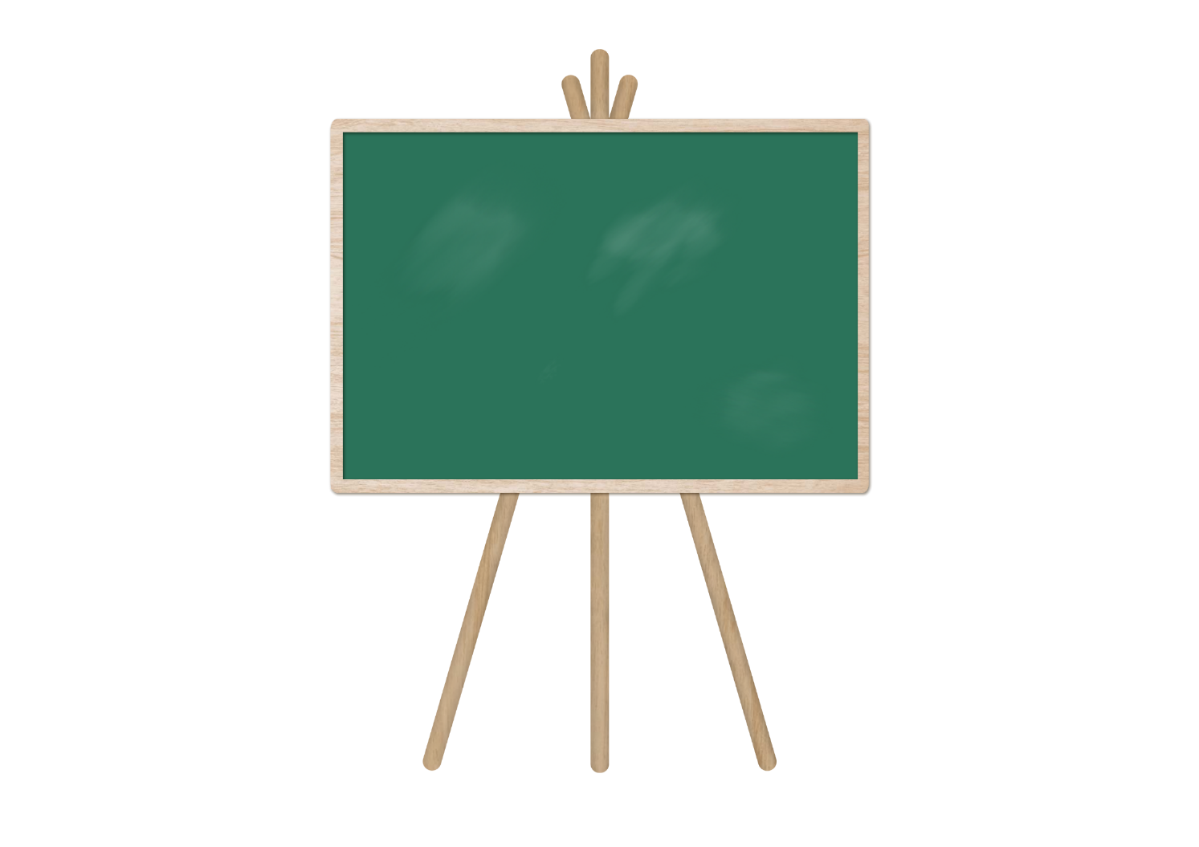

*Kiến thức, kĩ năng:
- Ôn tập, củng cố kiến thức về nhận biết điểm, đoạn thẳng, ba điểm thẳng hàng, đường gấp khúc, hình tứ giác, khối trụ, khối cầu.
*Phát triển năng lực và phẩm chất:
- Qua hoạt động giải các bài tập, bài toán thực tế có tình huống (diễn đạt, trao đổi, trả lời câu hỏi) HS phát triển năng lực giải quyết vấn đề, năng lực giáo tiếp toán học, năng lực lập luận toán học.
Yêu cầu
cần đạt

Slide 3


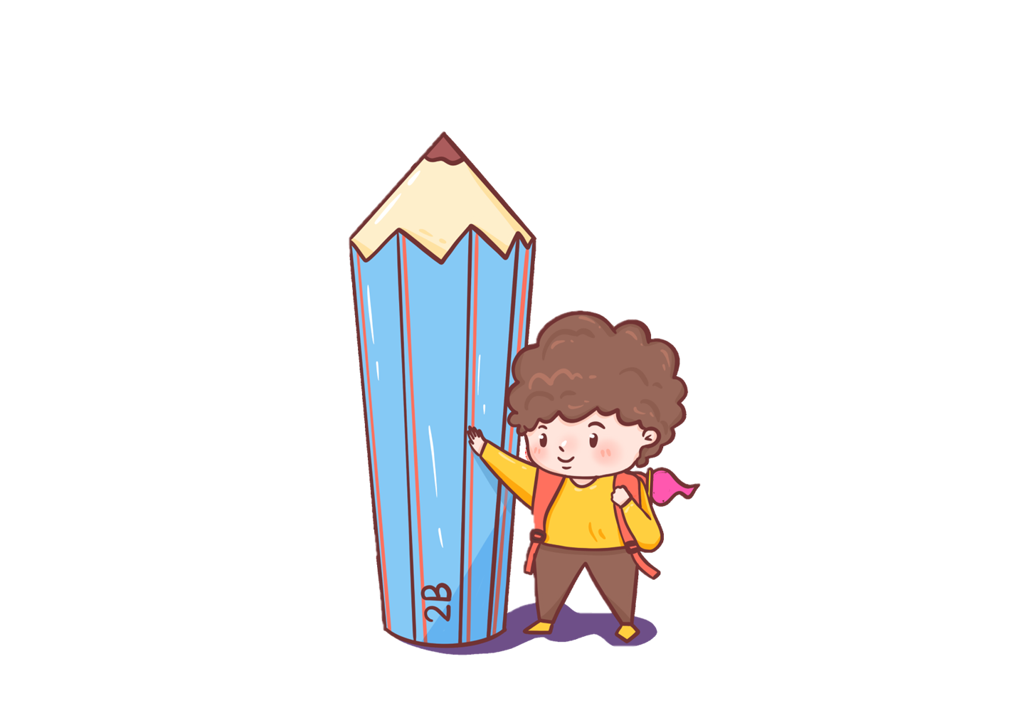



Slide 4
Có bao nhiêu đoạn thẳng trong hình sau?
A. 1
B. 2
C. 3

Slide 5

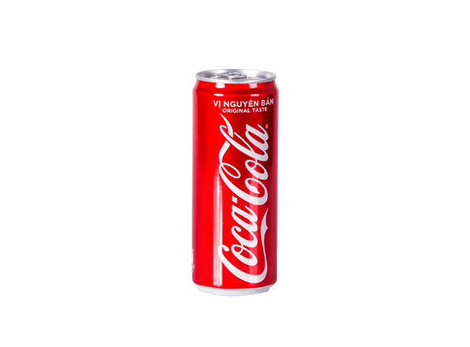

Vật sau có dạng khối gì?
A. Khối cầu
B. Khối trụ

Slide 6
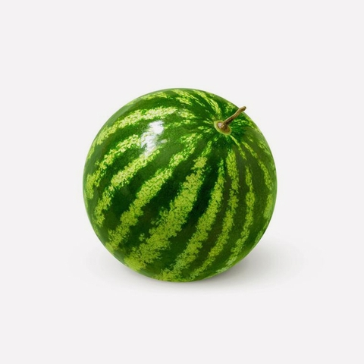
Vật sau có dạng khối gì?
A.Khối cầu
B. Khối trụ

Slide 7



Slide 8

1
a) Có bao nhiêu đoạn thẳng trong hình sau?
Có 6 đoạn thẳng.
Đó là: AB, AD, AC, BD, DC, BC.
A
B
D
C

Slide 9
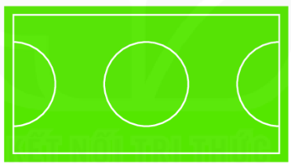
1
b) Có bao nhiêu đường cong trong hình sau?
Trong hình có 3 đường cong.

Slide 10
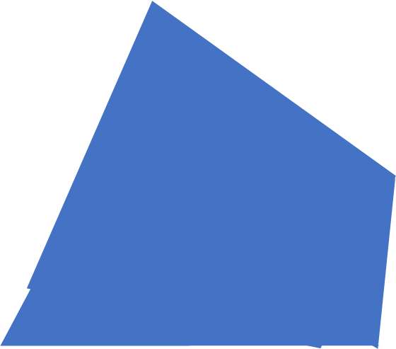
2
Có bao nhiêu hình tứ giác trong hình sau?
Trong hình có 3 hình tứ giác.

Slide 11
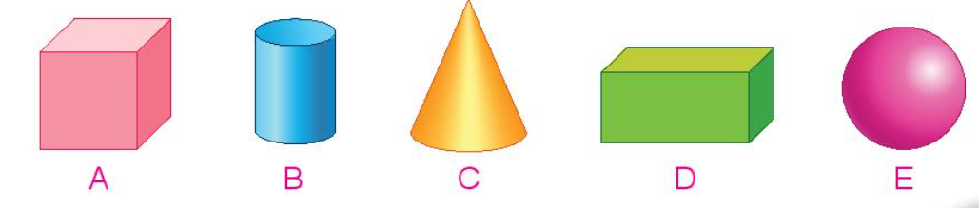
3
Hình nào là khối trụ? Hình nào là khối cầu?

Slide 12
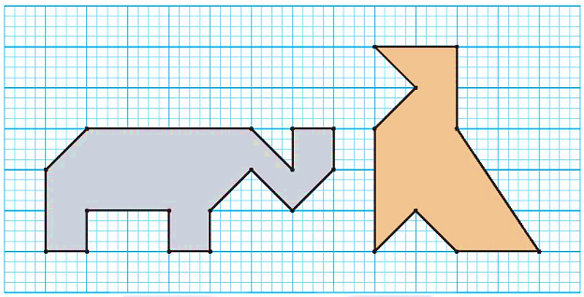

Vẽ hình (Theo mẫu).
4

Slide 13
a) Nêu tên ba điểm thẳng hàng trong mỗi hình sau:
5
A
N
G
M
P
E
O
B
C
H
Q
A, G, C
A, E, B
B, H, C
N, O, Q
M, O, P

Slide 14
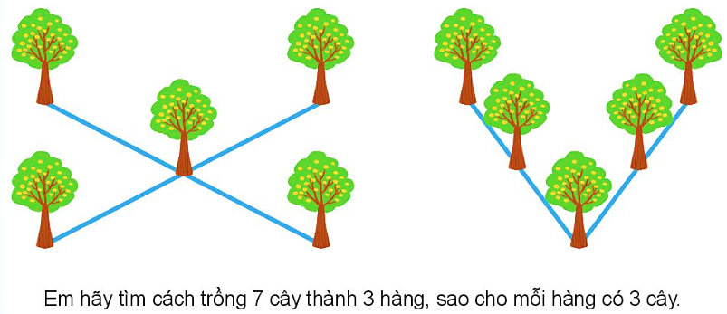
5
b) Rô – bốt đã trồng 5 cây thành 2 hàng, sao cho mỗi hàng có 3 cây như sau:
Em hãy tìm cách trồng 7 cây thành 3 hàng, sao cho mỗi hàng có 3 cây.

Slide 15
Cách 1
Cách 2

Slide 16



Hoàn thành bài tập
Chuẩn bị bài mới

Slide 17

TOÁN 2

Slide 18


Soạn bài giảng yêu cầu các khối lớp
Thiết kế bài giảng E – Learning
MĂNG NON – TÀI LIỆU TIỂU HỌC
Mời truy cập: MĂNG NON- TÀI LIỆU TIỂU HỌC | Facebook
ZALO : 0382348780 - 0984848929

